Slide 1
Πυρηνική Φυσική και Φυσική Στοιχειωδών Σωματιδίων
(5ου εξαμήνου, χειμερινό 2018-19)
Τμήμα T2: Κ. Κορδάς & Δ. Σαμψωνίδης
Μάθημα 8
Μάζα πυρήνα, ενέργεια σύνδεσης, έλλειμα μάζας
Κώστας Κορδάς
Αριστοτέλειο Πανεπιστήμιο Θεσσαλονίκης
Πυρηνική & Στοιχειώδη, Αριστοτέλειο Παν. Θ/νίκης, 24 Οκτωβρίου 2018

Slide 2
Σήμερα
Μάζα των πυρήνων, ενέργεια σύνδεσης και έλλειμα μάζας.
  Βιβλίο C&G : Κεφ. 4, παρ. 4.4 και 4.5
  Βιβλίο Ελευθεριάδη: Κεφ. 4, παρ. 4.1 και 4.2
  Σημειώσεις Πυρηνικής: Κεφ. 3, έως παρ.3.2

Slide 3
Μάζα πυρήνα
Η μάζα ενός πυρήνα είναι σχεδόν πολλαπλάσιο του μαζικού αριθμού, Α και μετριέται σε
  αmu = 1/12 της μάζας του ουδέτερου ατόμου ¹²C = 931.494 ΜeV/c²
  ΜeV/c² : Θυμηθείτε: Ε = m c² → m = E/c²
  Μάζα ουδέτερου ατόμου = Α amu + Δ
  όπου Δ είναι μια διόρθωση (θετική ή αρνητική) στην προσεγγιστική τιμή “Α amu”. Τα Δ δίνονται για κάθε στοιχείο, σε πίνακες. Εξ ορισμού Δ=0 για ¹²C .
Η μάζα ενός πυρήνα μετριέται με:
  Φασματογράφους Μάζας, όπου μετρούμε την απόλυτη τιμή της μάζας του πυρήνα
  Χρησιμοποιώντας ενεργειακό ισοζύγιο σε πυρηνικές αντιδράσεις παίρνουμε τη μάζα σχετικά με μια άλλη, γνωστή μάζα

Slide 4
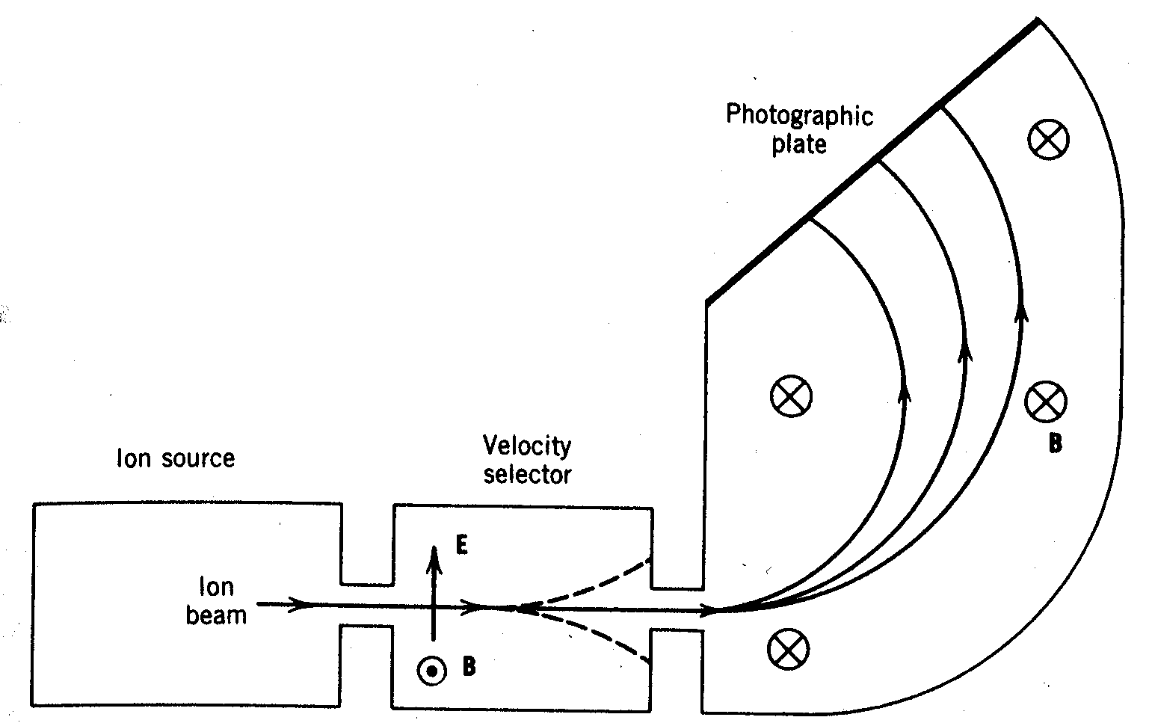
Μέτρηση μάζας με φασματογράφο (1)
Πηγή ιόντων του στοιχείου που θέλουμε να μετρήσουμε
  Διαχωριστής/επιλογέας ταχυτήτων➟ίσες και αντίθετες ηλεκτρικές και μαγνητικές δυνάμεις:
    qE = qvB → v=E/B (Ε, Β ηλεκτρικό & μαγνητικό πεδία)
  Διαχωριστής/επιλογέας ορμών: η κυκλική τροχιά πρέπει να ικανοποιεί τη σχέση:
    Mv = qBr ( Mv²/r = qBv: δύναμη Lorentz = κεντρομόλος δύναμη)
    Μέτρηση της ακτίνας r δίνει τη μάζα Μ (θυμηθείτε τη μέτρηση του λόγου e/m στο εργαστήριο Ατομικής)
Αρχή λετουργίας του φασματογράφου μάζας
Διαφορετικά ισότοπα με ίδιο φορτίο για μία τιμή Β του μαγνητικού πεδίου θα μετρηθούν σε διαφορετική θέση πάνω στη φωτογραφική πλάκα

Slide 5
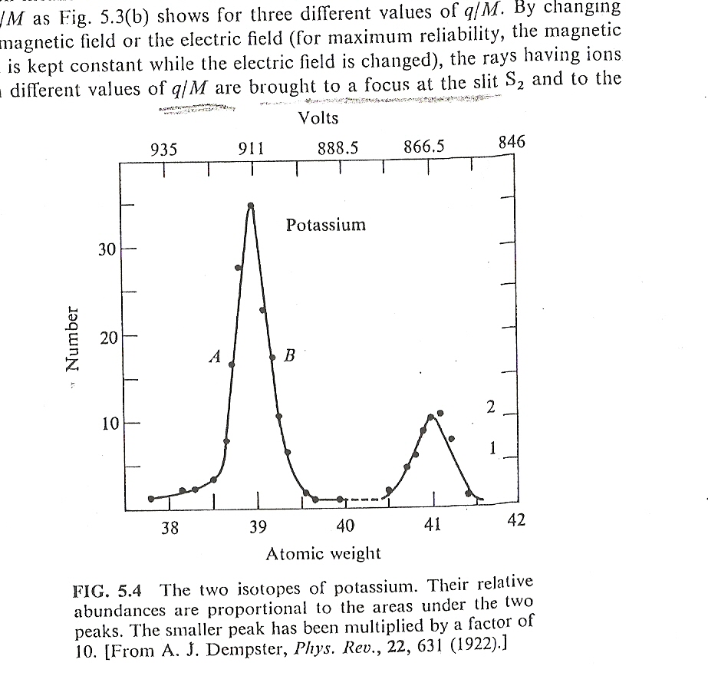
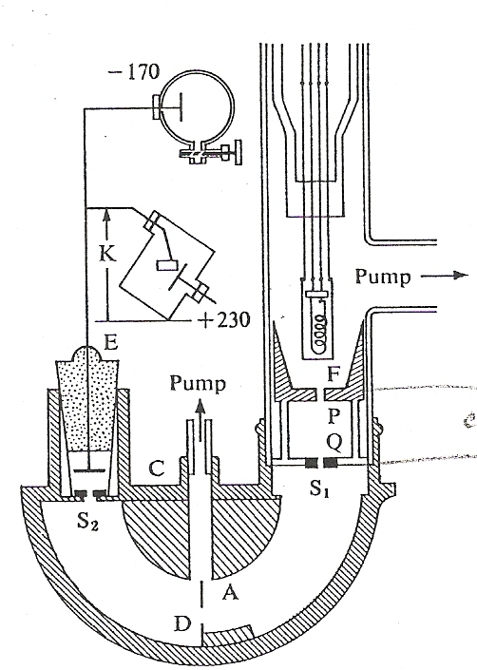
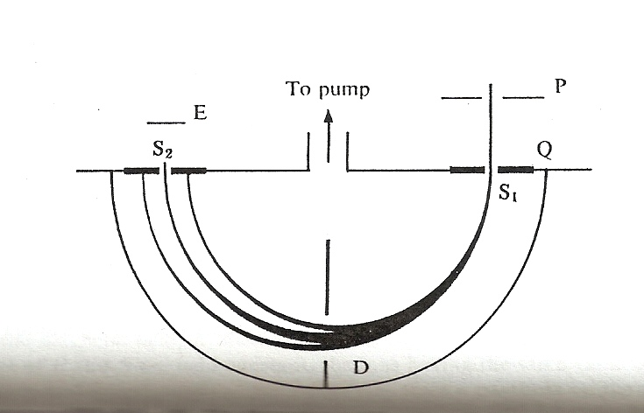
Μέτρηση Μάζας με φασματογράφο (2)
Φασματογράφος Μάζας
Dempster (1922)
Παράδειγμα διαχωρισμού ισοτόπων του Καλίου (³⁹Κ, ⁴¹Κ)

Slide 6
Mάζα πυρήνα και ενέργεια σύνδεσης
Η ενέργεια λόγω μάζας(=m c²) που έχει ένας πυρήνας (όπου τα νουκλεόνια είναι “δέσμια) είναι μικρότερη απ' το να είναι τα συστατικά νουκλεόνια μόνα τους, ελεύθερα. Έτσι λέμε ότι ο πυρήνας έχει “έλλειμα μάζας”
Σίγουρα έχουν λιγότερη ενέργεια έτσι, αλλιώς δεν υπήρχε λόγος για τα νουκλεόνια να παραμείνουν στη σταθερότητα της παρέας
  Πόσο μικρότερη είναι η μάζα του πυρήνα; Όση η ενέργεια σύνδεσης των νουκλεονίων
  Μπυρήνα = Σm (ελεύθερα νουκλεόνια) – Β(Ζ,Ν)
  → Mπυρήνα = Z * m_{p} + N * m_{n} - Β(Ζ,Ν)
Ενέργεια σύνδεσης = Β(Ζ,Ν) =
  όση ενέργεια πρέπει να δώσω για να διαλύσω τον πυρήνα στα συστατικά του νουκλεόνια (εις τα εξ ων συνετέθη)
Μπυρήνα + Ενέργεια Σύνδεσης = Σm (ελεύθερα νουκλεόνια)

Slide 7
Σημείωση: Mάζα πυρήνα & μάζα ατόμου
Η ενέργεια λόγω μάζας(=m c²) που έχει ένα άτομο (όπου τα ηλεκτρόνια είναι “δέσμια” του πυρήνα) είναι μικρότερη απ' το να είναι τα ηλεκτρόνια και ο πυρήνας (= αδιάσπαστος πυρήνας) μόνα τους, ελεύθερα.
Το άτομο έχει λιγότερη ενέργεια έτσι, αλλιώς δεν υπήρχε λόγος για τα ηλεκτρόνια να παραμείνουν στη σταθερότητα της παρέας και να φτιάχνουν μαζί με τον πυρήνα το σύστημα του ατόμου:
  Πόσο μικρότερη είναι η μάζα του ατόμου; Όση η ενέργεια σύνδεσης των ηλεκτρονιων με τον πυρήνα
  Mατόμου = Μπυρήνα + Μηλεκτρονίων – Βηλεκτρονίων
Ενέργεια σύνδεσης Bηλεκτρονίων = πόση ενέργεια πρέπει να δώσω για να διαλύσω το άτομο στα συστατικά του: ηλεκτρόνια και πυρήνα (=αδιάσπαστο πυρήνα).
Π.χ, στο άτομο του υδρογόνου το ηλεκτρόνιο είναι “δεμένο” με τον πυρήνα (=το πρωτόνιο) με 13.6 eV.
→ Γενικά η ενέργεια σύνδεσης των ηλεκτρονίων με τον πυρήνα είναι αμελητέα, μπροστά στη μάζα του πυρήνα που είναι πολλές εκατοντάδες και χιλιάδες MeV (π.χ μάζα πρωτονίου ~940 MeV), και τη μάζα των ατομικών ηλεκτρονίων που είναι Ζ*0.511 ΜeV = αρκετά MeV
αμελητέα

Slide 8
Ενέργεια σύνδεσης, μάζες πυρήνων και πυρηνικές αντιδράσεις
Αρχικοί πυρήνες → Τελικοί πυρήνες + Q
Να θυμάστε: η μάζα είναι μια μορφή ενέργειας
  Ενέργεια πριν = Ενέργεια μετά
  Η ενέργεια πριν είναι όση η μάζα των αρχικών πυρήνων.
  Αυτή η ενέργεια χρησιμοποιείται για να φτιαχτούν τα
  προϊόντα, και η υπόλοιπη ελευθερώνεται ως κινητική
  ενέργεια (Q) που τη μοιράζονται τα προϊόντα
  Σ Μ(αρχικά) = Σ Μ(τελικά) + Q
    αν Q>0 (εξώθερμη), η διάσπαση γίνεται μόνη της και
    δίνει και ενέργεια
    Αν Q<0 (ενδόθερμη), η διάσπαση ΔΕΝ γίνεται μόνη της,
    αλλά χρειάζεται να της προσφέρουμε ενέργεια για να γίνει
  Μπυρήνα = Σm (ελεύθερα νουκλεόνια) - Β(Ν,Ζ)

Slide 9
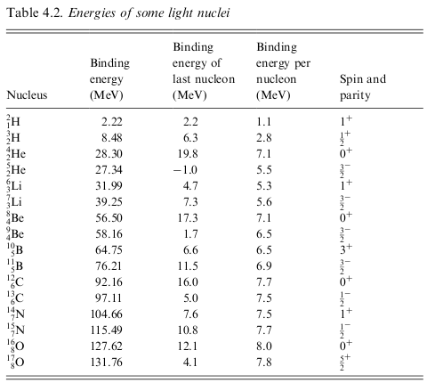
Ενέργεια σύνδεσης πυρήνων
Ενέργεια σύνδεσης = Β(Ν,Ζ)
Μπυρήνα = Σm (ελεύθερα νουκλεόνια) - Β(Ν,Ζ)
Πίνακας 4.2
στο βιβλίο C&G
Πειραματικές τιμές

Slide 10
Ενέργεια σύνδεσης πυρήνων
Ξεκινώντας από το πρωτόνιο (υδρογόνο) προσθέτουμε νουκλεόνια και φτιάχνουμε πιό μεγάλους πυρήνες (σύντηξη όπως στην καρδιά του Ήλιου)
Είναι ο καινούργιος πυρήνας σταθερός ;
Άσκηση1:
  α) Πόση έιναι η μάζα του σωματιδίου α ; ( ⁴Ηe )
  β) Όταν φτιάχνω το ³Ηe από το ²Ηe είναι ΟΚ ;
  γ) Το ⁴Ηe από το ³Ηe ;
  δ) Το ⁵Ηe από το ⁴Ηe ;
  ε) Τι παρατηρείτε με τους πυρήνες ⁴₂Ηe , ⁸₄Be , ¹²₆C, ¹⁶₈O σχετικά με την ενέργεια σύνδεσης του “τελευταίου” νουκλεονίου που προσθέτουμε για να φτιάξουμε αυτούς τους πυρήνες από τους αμέσως ελαφρύτερους;

Slide 11
Άσκηση1: μάζα του α και ενέργεια σύνδεσης πυρήνα
m_{α} = 2 m_{p} + 2 m_{n} – ενέργεια σύνδεσης (binding energy) του πυρήνα α
m = 2*938.27 + 2*939.57 – 28.30 = 3727.38 MeV/c²
(βλέπε βιβλίο, παρ. 4.4, πίνακας 4.2, σελ. 61 και σταθερές σελ. 15)

Slide 12
Άσκηση 2 : ενέργεια σύνδεσης και πυρηνικές αντιδράσεις
Πρόβλημα 4.5 του βιβλίου C&G
α) Δείξτε ότι το ⁸Be μπορεί να διασπαστεί σε δύο α-σωμάτια.
β) ∆είξτε ότι το ¹ ²C δεν μπορεί να διασπαστέι σε τρία α-σωμάτια.
γ) Γίνεται (χωρίς βοήθεια) η αντίδαραση ²Η + ⁴Ηe → ⁶Li + γ ;
Δίνονται:
m(n) = 939.57 MeV,
m(p) = 938.27 MeV,
ο δίπλα πίνακας

Slide 13
Άσκηση3: Σύντηξη υδρογόνου για παραγωγή ηλίου στον Ήλιο
Άσκηση 3:
Πόση ενέργεια θα ελευθερόνονταν αν το δευτέριο ( ²Η ) μπορούσε να παράγει ήλιο ( ⁴He ) με την ακόλουθη αντίδραση σύντηξης ;
²Η + ²Η → ⁴He
Δίνονται:
1 amu = 931.49 MeV/c² και 1 eV = 1.6 x 10⁻ ¹ ⁹ J
- M(n) = 939.57 MeV, M(p) = 938.27 MeV, M(e) = 0.511 MeV, M(ν)=0
- Ενέργειες Σύνδεσης (B):
B(⁴He) = 28.30 MeV , Β(²Η) = 2.2 MeV, Β(³Η) = 8.48 MeV

Slide 14
Άσκηση 3: Σύντηξη υδρογόνου - Λύση
Αρχή διατήρησης της ενέργειας
  Ενέργεια πριν = Ενέργεια μετά , Η μάζα είναι μιά μορφή ενέργειας
  Σ Μ(αρχικά) = Σ Μ(τελικά) + Q , για αυθόρμητη σχάση πρέπει
Η μάζα κάθε πυρήνα υπολογίζεται από τις μάζες των συστατικών του (πρωτόνια και νετρόνια) και την ενέργεια σύνδεσής τους
  Μ(²Η) = M(p) + M(n) – B(²Η) = (938.27 + 939.57 – 2.2) MeV = 1875.64 MeV
  Μ(⁴Ηe) = 2*M(p) + 2*M(n) – B(⁴Ηe) = … = 3727.38 MeV
  2*Μ(²H) = Μ(⁴He) + Q
  → Q = 2*Μ(²H) - Μ(⁴He) = 23.9 MeV (δηλ. Q>0, και άρα γίνεται)
Οπότε κατά την αντίδραση αυτή (δηλ., όταν 2 πυρήνες δευτερίου συντήκονται και γίνονται 1 πυρήνας ⁴He), εκλύεται ενέργεια 23.9 MeV.
$Q≥0$

Slide 15
Άσκηση 4: Σχάση ουρανίου-235 (² ³ ⁵U)
Άσκηση 4:
α) Πόση ενέργεια εκλύεται κατά την παρακάτω αντίδραση σχάσης
ουρανίου ² ³ ⁵U ;
β) Πόση ενέργεια εκλύεται κατά την παραπάνω αντίδραση σχάσης
από 1 kg ουρανίου ² ³ ⁵U ;
Δίνονται:
1 amu = 931.49 MeV/c² και 1 eV = 1.6 x 10⁻ ¹ ⁹ J
Μ(n) = 1.0087 amu, Μ(²³⁵U) = 235.0439 amu,
Μ(Ba) = 140.9139 amu, Μ(Kr) = 91.8973 amu
$n+_{92}^{235}U→_{56}^{141}Ba+_{36}^{92}Kr+3n$

Slide 16
Άσκηση 4: Σχάση ουρανίου-235 (² ³ ⁵U) - Λύση
Αρχή διατήρησης της ενέργειας
  Ενέργεια πριν = Ενέργεια μετά , Η μάζα είναι μιά μορφή ενέργειας
  Σ Μ(αρχικά) = Σ Μ(τελικά) + Q , για αυθόρμητη σχάση πρέπει
Η μάζα κάθε πυρήνα δίνεται σε amu. Mπορώ να τις κάνω MeV αμέσως, ή να τις αφήσω σε amu, να βρω το Q σε amu και να το κάνω σε MeV στο τέλος.
Μ(²³⁵U) + M(n) = Μ(¹⁴¹Ba) + M(⁹²Kr) + 3*M(n) + Q
→ Q = Μ(²³⁵U) - Μ(¹⁴¹Ba) - M(⁹²Kr) - 2*M(n) = 0.2153 amu →
Q = 0.2513 * 931.49 MeV = 234.1 MeV (δηλ. Q>0 : άρα γίνεται αυθόρμητα)
Οπότε κατά την αντίδραση αυτή (δηλ., για ΕΝΑΝ μόνο πυρήνα ²³⁵U), εκλύεται ενέργεια 234.1 MeV.
Για να βρούμε πόση ενέργεια εκλύεται κατά τη σχάση 1 kg ²³⁵U, πρέπει να ξέρουμε πόσοι πυρήνες υπάρχουν σε 1kg ²³⁵U.
Ξέρoυμε ότι σε 1 mol ²³⁵U έχουμε 6.02 * 10²³ πυρήνες και το 1 mol ζυγίζει όσο ο μαζικός αριθμός σε γραμμάρια, δηλαδή 235 gr.
→ 1 kg ²³⁵U = 4.255 mol = 25.6 * 10²³ πυρήνες ²³⁵U.
Ενέργεια από 1 kg ²³⁵U = 25.6 * 10²³ * 234.1 MeV = 6 * 10²⁶ MeV = 6 * 10²⁶ * 10⁶ eV = 6 * 10²⁶ * 10⁶ * 1.6 * 10⁻¹⁹ Cb*V = 9.6 * 10⁷ MJ ( θυμάστε ότι 1 Cb*V = 1 Joyle = 1J )
$Q≥0$

